Slide 1

Woensdag

Slide 2



Workshop Woensdag
Begrippen
Workshop ‘Economie en (geo)politiek’
Pyramide van technologie
Workshop op aanvraag
Uitdagingen van overbevolking
Futures Wheel
Smart City
Design Thinking
De 4e industriële revolutie
Technologie en ecologie
IBS Thema
Uitdagingen
Trends & ontwikkelingen
Best Practice
Visie
IBS Toetsing
Kennistoets
Visiedocument
Reflectiegesprek
Week 1 | Week 2 | Week 3 | Week 4 | Week 5 | Week 6 | Week 7 | Week 8 | Week 9

Slide 3

Voorbereiding feedback friends LA 4
LA 4 Visie
“…je gaat op zoek naar thema’s uit de opleiding en beargumenteert op welke wijze deze bijdragen aan een duurzame en innovatieve leefomgeving.”
Tijdstip – locatie
10:15 LS / SW – lokaal 7
11:15 CE/ VT – lokaal 7
Duur
45 minuten

Slide 4
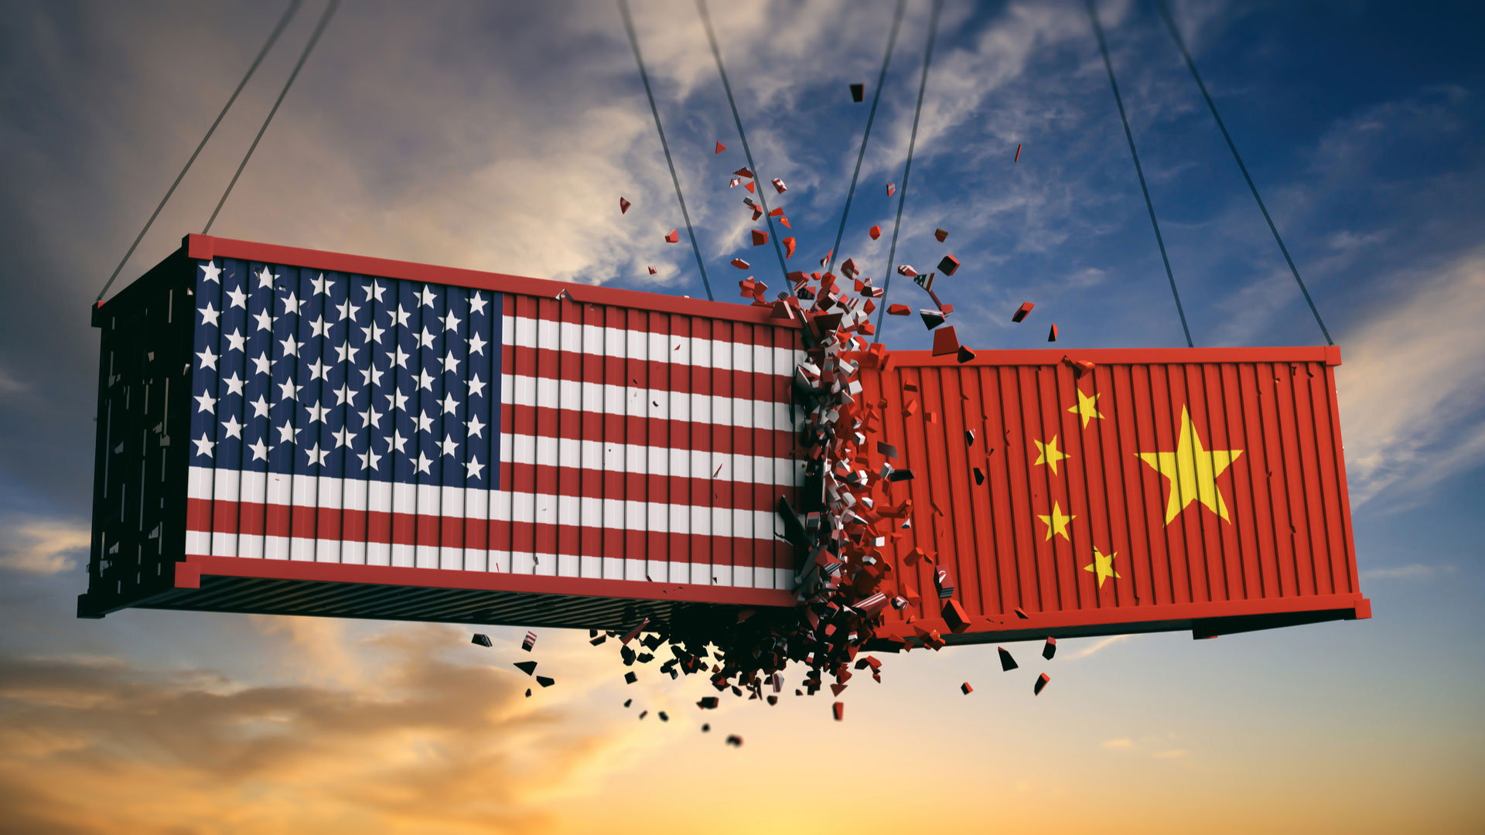
Workshop woensdag
De nieuwe wereldorde
Hoe ziet globalisatie er in de wereld van morgen uit? Wat gebeurd er nu China een machtigste economie is en deze zal behouden. Wat is de impact van globalisatie en willen we juist niet terug naar lokaal, “Think global, act local”.
Toepassing
Te gebruiken voor:
LA 2 T&O
Onderdeel 2 ‘Trends & ontwikkelingen’ van het visiedocument.
Onderdeel 4 ‘Visie’ van het visiedocument
Kennistoets
Tijdstip - locatie
10:15 of 12:45 lokaal 6
Duur
45 minuten

